Slide 1
Operativni sistemi
Jednoprocesorsko raspoređivanje

Slide 2
Procesorsko raspoređivanje
Cilj procesorskog raspoređivanja je da se procesoru/procesorima dodeljuju procesi za izvršavanje
tako da se ispune ciljevi sistemi, kao što su vreme odziva, propusna moć i efikasnost procesora

Slide 3
Ciljevi raspoređivanja
Raspoređivanje treba da
Obezbedi fer deljenje vremena među procesima
Spreči gladovanje procesa
Obezbedi efikasno korišćenje procesora
Uspostavi privilegije među procesima
Npr veći prioritet procesima sa bliskim rokom završetka
Pomenute poslove obavlja uz uvođenje što manje dodatnog opterećenja

Slide 4
Tipovi procesorskog raspoređivanja
Dugoročno raspoređivanje
Stvaranje novog procesa
Oduka da se proces doda u skup procesa koji konkurišu za izvršavanje
Prema redosledu dolaska ili
Prema nekom kriterijumu (prioritet, očekivano vreme izvršenja, zahtevi za U/I, ...)
Upravlja stepenom multiprogramiranja
Što više procesa, manji procenat vremena u kojem proces može da se izvršava

Slide 5
Tipovi procesorskog raspoređivanja
Srednjoročno raspoređivanje
Deo funkcije razmene
Odluka da se proces doda broju procesa koji su delimično ili potpuno u glavnoj memoriji
Određuje kada proces treba da bude zamenjen (suspendovan) na disk
Raspoređivanje se vrši tako da se zadovolji ciljni stepen multiprogramiranja

Slide 6
Tipovi procesorskog raspoređivanja
Kratkoročno raspoređivanje
Naziva se i dispečer
Najčešće se izvršava
Instrukcije kojeg procesa će procesor da izvršava
Aktivira se (ako je potrebno) kada se desi događaj
Prekidi generatora takta
U/I prekidi
Pozivi operativnog sistema
Signaliziranja (npr. od strane semafora)

Slide 7
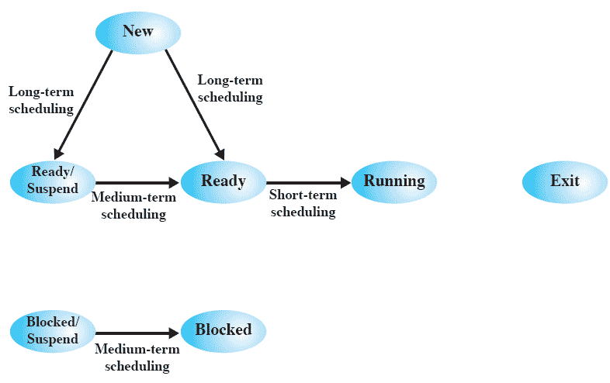
Raspoređivanje u životnom ciklusu procesa

Slide 8
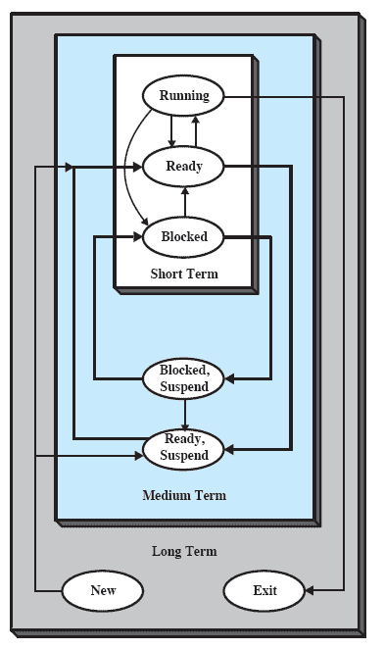
Raspoređivanje u životnom ciklusu procesa

Slide 9
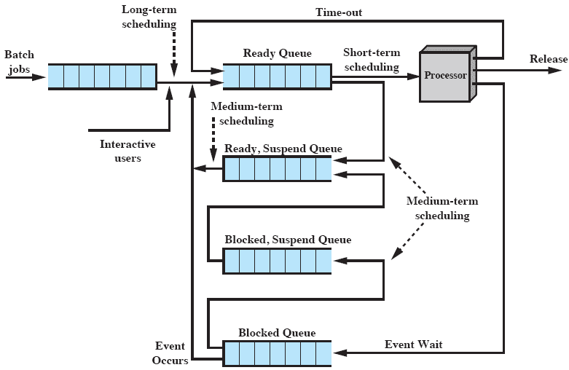
Raspoređivanje u životnom ciklusu procesa
Raspoređivanje je upravljanje redovima čekanja

Slide 10
Kriterijumi kratkoročnog raspoređivanja
Glavni cilj je da se procesorsko vreme dodeljuje na način da optimizuje različite aspekte ponašanja sistema
Ustanovljava se skup kriterijuma na osnovu kojih se ocenjuju različite politike raspoređivanja

Slide 11
Dimenzije kriterijuma Stanovište korisnika vs stanovište sistema
Korisnički orijentisani kriterijumi
Ponašanje programa kako ga vidi korisnik
Npr. vreme odziva
Vreme proteklo od podnošenja zahteva do dobijanja odziva kao izlaza
Cilj je politika raspoređivanja koja obezbeđuje dobro vreme odziva
Izvor: www.youtube.com

Slide 12
Dimenzije kriterijuma Stanovište korisnika vs stanovište sistema
Sistemski orijentisani kriterijumi
Usredsređeni na delotvorno i efikasno iskorišćenje procesora
Npr. propusna moć
Broj obrađenih procesa u jedinici vremena
Cilj je politika raspoređivanja koja će uvećati propusnu moć
Izvor: www.youtube.com

Slide 13
Dimenzije kriterijuma Povezano vs nepovezano sa peformansama
Razlikujemo kriterijume
Koji se odnose na performansu i
Koji nisu povezani sa performansom
Kriterijumi vezani za performansu
Obično su kvantitativni i merljivi
Npr. vreme odziva i propusna moć
Kriterijumi koji se ne odnose na performansu
Kvalitativni i teže merljivi
Npr. predvidljivost
Da usluga pokazuje iste karakteristike tokom vremena

Slide 14
Kriterijumi kratkoročnog raspoređivanja
Korisnički orijentisani, u vezi sa performansom
Vreme prolaska zadatka
Vreme od podnošenja zahteva do završetka procesa
Uključuje i vreme koje proces provede čekajući na resurse
Vreme čekanja
Vreme koje je proces proveo u redovima čekanja
Vreme odziva
Vreme od podnošenja zahteva do početka primanja odziva
Rokovi
Politika raspoređivanja treba da obezbedi da se proces završi u zadatom roku (ako takav rok postoji)
Drugi ciljevi se podređuju ispunjenju roka

Slide 15
Kriterijumi kratkoročnog raspoređivanja
Korisnički orijentisani, ostali kriterijumi
Predvidljivost
Posao treba da se završi sa približno istim vremenom i troškovima bez obzira na opterećenje sistema

Slide 16
Kriterijumi kratkoročnog raspoređivanja
Sistemski orijentisani, u vezi sa performansom
Propusna moć
Broj završenih procesa u jedinici vremena
Cilj je da se uveća propusna moć
Iskorišćenje procesora
Procenat vremena u kojem je procesor zauzet
Cilj je da procesor bude što više zauzet

Slide 17
Kriterijumi kratkoročnog raspoređivanja
Sistemski orijentisani, ostali
Pravičnost
Procesi treba da ravnopravno dele procesorsko vreme (osim ako je upravljanjem drugačije određeno)
Procesi ne smeju da gladuju
Primena prioriteta
Ako su procesima dodeljeni različiti prioriteti, politika raspoređivanja treba da daje prednost procesima sa višim prioritetom
Uravnoteženje resursa
Raspoređivanje treba da optimizuje upotrebu resursa
Npr. prednost se može dati procesima koji manje koriste preopterećene resurse

Slide 18
Režim izbora procesa za izvršavanje
Određuje trenutke u vremenu kada se vrši izbor narednog procesa kojem će biti dodeljen procesor
Bez prekidanja
Proces se izvršava dok god se sam ne završi ili se sam blokira da sačeka U/I ili uslugu OS
Sa prekidanjem
OS može da prekine proces koji se izvršava i postavi ga u stanje spreman
Na osnovu prekida generatora takta OS može da prekine proces
Ako mu je isteklo maksimalno vreme neprekinutog izvršavanja
Ako raspoređivač želi da da prednost drugom procesu
...

Slide 19
Upotreba prioriteta
Procesima se dodele prioriteti
Proces višeg prioriteta ima prednost
Izvor: www.youtube.com

Slide 20
Prioritet
Obično brojna vrednost
Nema jedinstvenog pravila da li niži broj predstavlja viši ili niži prioritet
Može biti definisan
Interno
Prioritet proističe i izračunava se iz podataka procesa
Npr. Na osnovu veličine memorijskih zahteva, količine utrošenog procesorskog vremena itd.
Eksterno
Prioritet je definisan u procesu izvan OS
Npr. na osnovu važnosti procesa, tipa procesa itd.

Slide 21
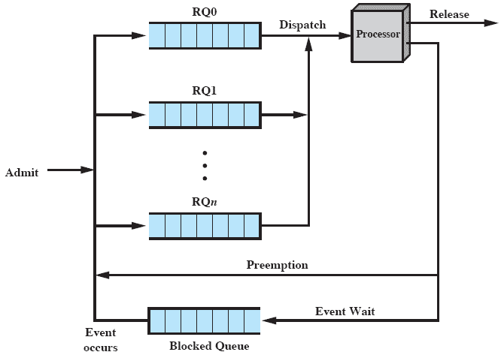
Upotreba prioriteta
Raspoređivač bira uvek proces sa višim prioritetom kao sledeći za izvršavanje
Različiti redovi čekanja za svaki nivo prioriteta

Slide 22
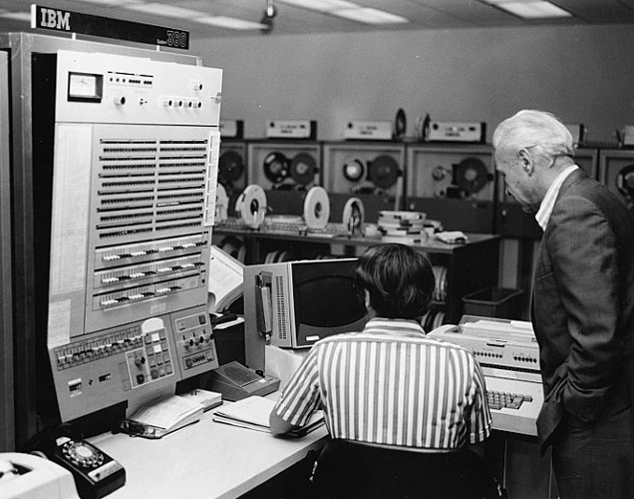
Upotreba prioriteta
Gladovanje
Procesi sa nižim prioritetom ne dobijaju procesor ako uvek ima onih sa višim
Jedno rešenje je promena prioriteta zavisno od starosti i istorije izvršavanja
!?
Postoji mit da je kada je 1973. jedan IBM server na MIT-u ugašen, evidentiran proces niskog prioriteta startovan 1967. koji još nije stigao da se izvrši

Slide 23
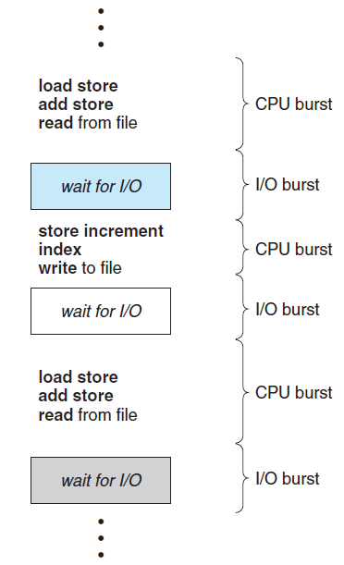
Ciklusi izvršavanja procesa
CPU-burst za neki proces
Vreme proteklo od trenutka dobijanja procesora do gubljenja procesora
CPU-burst se završava blokiranjem procesa ili vraćanjem u red spremnih zbog isteka određenog vremena
Proces u toku životnog ciklusa obično više puta dobija i gubi procesor
CPU-burst se menja u toku izvršavanja
Procesi sa intenzivnom potrebom procesora
Dugačak CPU-burst
Procesi sa intenzivnim U/I
Kratak CPU-burst

Slide 24
Politike raspoređivanja procesa
Po redosledu dolaska
Kružno dodeljivanje
Najkraći proces sledeći
Najkraće preostalo vreme
Sledeći sa najvećim odnosom odziva
Povratna sprega

Slide 25
Parametri za testiranje politika
Posmatramo jedan CPU-burst za svaki proces
Trenutak dolaska
Trenutak u kojem proces postaje spreman
Trenutak završetka
Trenutak kada je izvršavanje instrukcija kompletirano
Vreme usluge (T_{s})
Vreme potrebno procesoru da izvrši instrukcije procesa
Primer
Proces | Trenutak dolaska | Vreme usluživanja
A | 0 | 3
B | 2 | 6
C | 4 | 4
D | 6 | 5
E | 8 | 2
Vreme prolaska (T_{r})
Vreme koje proces provodi u sistemu
Na vreme usluživanja dodato vreme čekanja
Normalizovano vreme prolaska (T_{r} / T_{s})
Relativno kašnjenje procesa
U najboljem slučaju je 1.0, inače je veće od toga

Slide 26
Prema redosledu dolaska
FCFS – First-come-first-served
Izvor: www.youtube.com

Slide 27
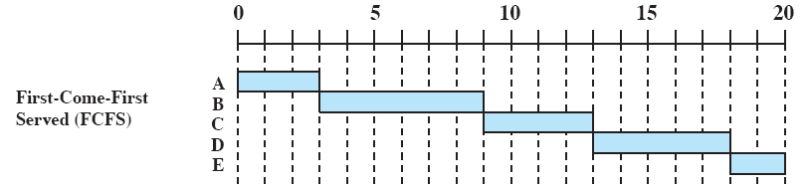
Prema redosledu dolaska
Proces se stavlja u red spremnih procesa
Politika bez prekidanja
Kada tekući proces prestane da se izvršava bira se proces koji je najduže bio u redu čekanja

Slide 28
Prema redosledu dolaska
Proces | A | B | C | D | E | Prosek
Vreme završetka | 3 | 9 | 13 | 18 | 20
Vreme prolaska zadatka (T_{r}) | 3 | 7 | 9 | 12 | 12 | 8.60
T_{r} / T_{s} | 1.00 | 1.17 | 2.25 | 2.40 | 6.00 | 2.56

Slide 29
Prema redosledu dolaska
Kratki procesi moraju dugo da čekaju da se izvrše
Kada dočekaju izvršiće se za kratko vreme
Loš odnos vremena prolaska i vremena usluge
Bolje prolaze procesi koji intenzivno koriste procesor
Procesi sa dosta U/I kratko koriste procesor, a nakon U/I ponovo moraju dugo da čekaju procesor
FCFS nije dobra politika sama po sebi
U kombinaciji sa prioriretima je efektivna

Slide 30
Kružno dodeljivanje
RR – round robin
Izvor: www.youtube.com

Slide 31
Kružno dodeljivanje
Prekidna politika
Deljenje na vremenske isečke (time slicing)
Svaki proces dobija isečak vremena pre nego što bude prekinut
Generator takta periodično izaziva prekid
Ako je istekao vremenski isečak trenutno izvršavani proces se stavlja u red čekanja
Sledeći spremni proces se bira na osnovu FCFS

Slide 32
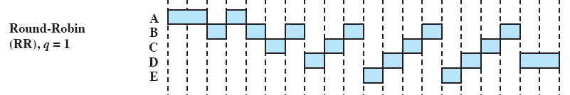
Kružno dodeljivanje
q – dužina vremenskog isečka (quantum)
Proces | A | B | C | D | E | Prosek
Vreme završetka | 4 | 18 | 17 | 20 | 15
Vreme prolaska zadatka (T_{r}) | 4 | 16 | 13 | 14 | 7 | 10.80
T_{r} / T_{s} | 1.33 | 2.67 | 3.25 | 2.80 | 3.50 | 2.71

Slide 33
Kružno dodeljivanje
Bolje prolaze procesi sa intenzivnom upotrebom procesora
Iskoriste ceo vremenski isečak
Odmah se postave u red spremnih procesa
Procesi sa dosta U/I
Kratko koristi isečak
Blokira se zbog U/I
Kada se završi U/I doda se u red spremnih

Slide 34
Kružno dodeljivanje – veličina isečka
Kako izabrati dužinu vremenskog isečka?
Ako je isečak suviše mali
Česta prekidanja i komutacije
Dodatna režija i usporenje zbog toga
Ako je isečak suviše veliki
RR se degeneriše u FCFS

Slide 35
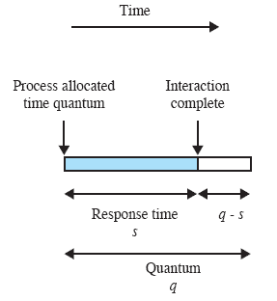
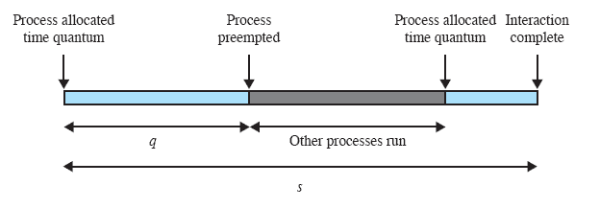
Kružno dodeljivanje – veličina isečka
Ako je isečak veći od vremena za interakciju sa procesorom
Ako je isečak manji od vremena za interakciju sa procesorom

Slide 36
Kružno dodeljivanje – veličina isečka
Isečak bi trebao da bude neznatno veći od prosečnog vremena za interakciju sa procesorom
Na ovaj način proces uglavnom obavi posao ili se blokira zbog U/I pre isteka vremenskog isečka
U većini modernih sistema vremenski isečak je
Između 10 i 100 ms
Procenjeno je da isečak treba da bude toliki da 80% CPU-bursts bude kraće od isečka

Slide 37
Virtuelno kružno dodeljivanje
VRR – Virtual round robin
Rešava nepravedan tretman procesa sa dosta U/I kod klasičnog RR algoritma
Nakon završetka U/I operacije
Proces se ubacuje u poseban FCFS red čekanja
Dispečer daje prednost procesima iz ovog reda u odnosu na glavni red spremnih procesa
Procesi iz pomoćnog reda dobijaju isečak vremena umanjen za vreme koliko su se prethodni put izvršavali kad su uzeti iz reda spremnih procesa

Slide 38
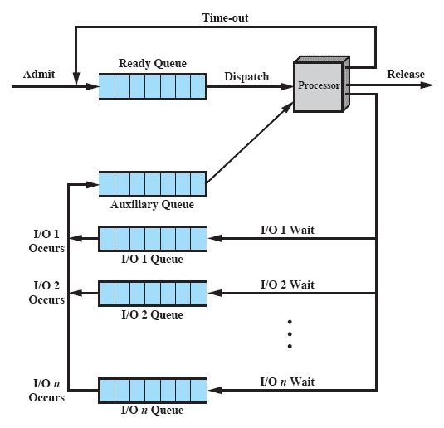
Virtuelno kružno dodeljivanje

Slide 39
Najkraći proces sledeći
SPN – Shortest process next
Izvor: www.youtube.com

Slide 40
Najkraći proces sledeći
Politika bez prekidanja
Bira se proces sa najkraćim očekivanim CPU-burst
Prikladnije ime za ovaj algoritam bi bilo
Shortest CPU-burst next
Kratak proces skače na čelo reda ispred dugih procesa

Slide 41
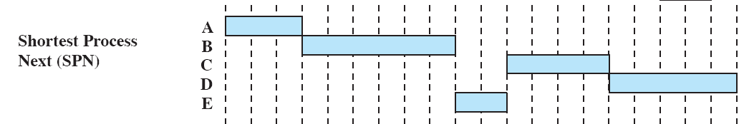
Najkraći proces sledeći
Proces | A | B | C | D | E | Prosek
Vreme završetka | 3 | 9 | 15 | 20 | 11
Vreme prolaska zadatka (T_{r}) | 3 | 7 | 11 | 14 | 3 | 7.60
T_{r} / T_{s} | 1 | 1.17 | 2.75 | 2.80 | 1.50 | 1.84

Slide 42
Najkraći proces sledeći
Smanjuje se predvidljivost vremena prolaska
Posebno za duže procese
Dužim procesima preti gladovanje
Kraći procesi stalno uskaču ispred njih u redu čekanja
Nije poželjna za sisteme sa deljenjem vremena jer ne podržava prekide

Slide 43
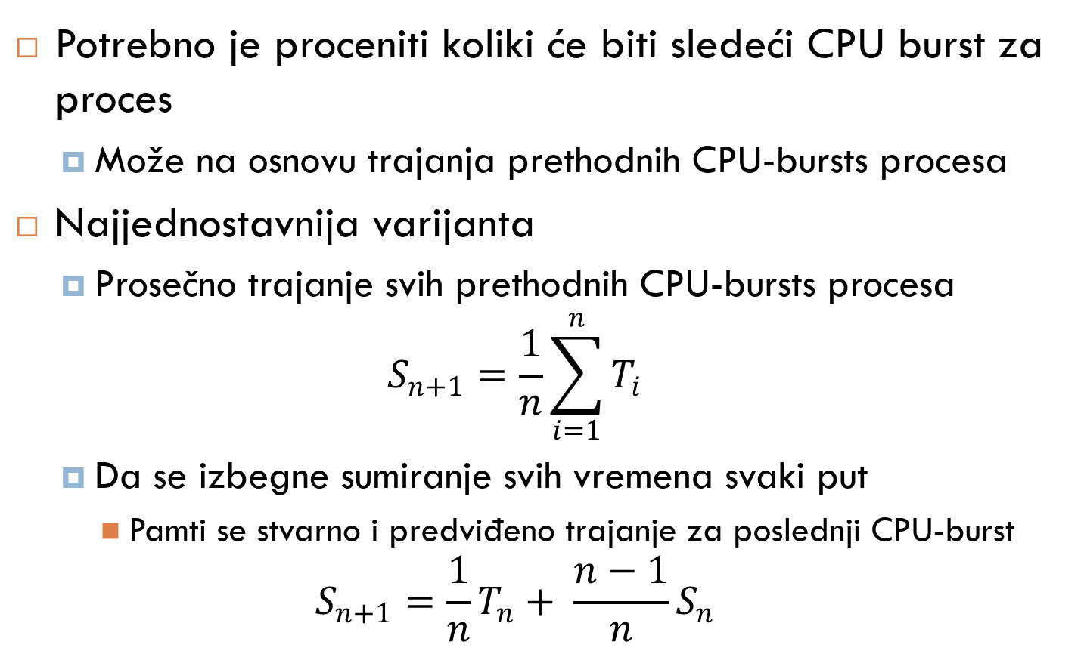
Procena očekivanog CPU-burst
Potrebno je proceniti koliki će biti sledeći CPU burst za proces
Može na osnovu trajanja prethodnih CPU-bursts procesa
Najjednostavnija varijanta
Prosečno trajanje svih prethodnih CPU-bursts procesa
$$S_{n+1}=\frac{1}{n}\sum_{i=1}^{n}{T_{i}}$$
Da se izbegne sumiranje svih vremena svaki put
Pamti se stvarno i predviđeno trajanje za poslednji CPU-burst
$$S_{n+1}=\frac{1}{n}T_{n}+ \frac{n−1}{n}S_{n}$$

Slide 44
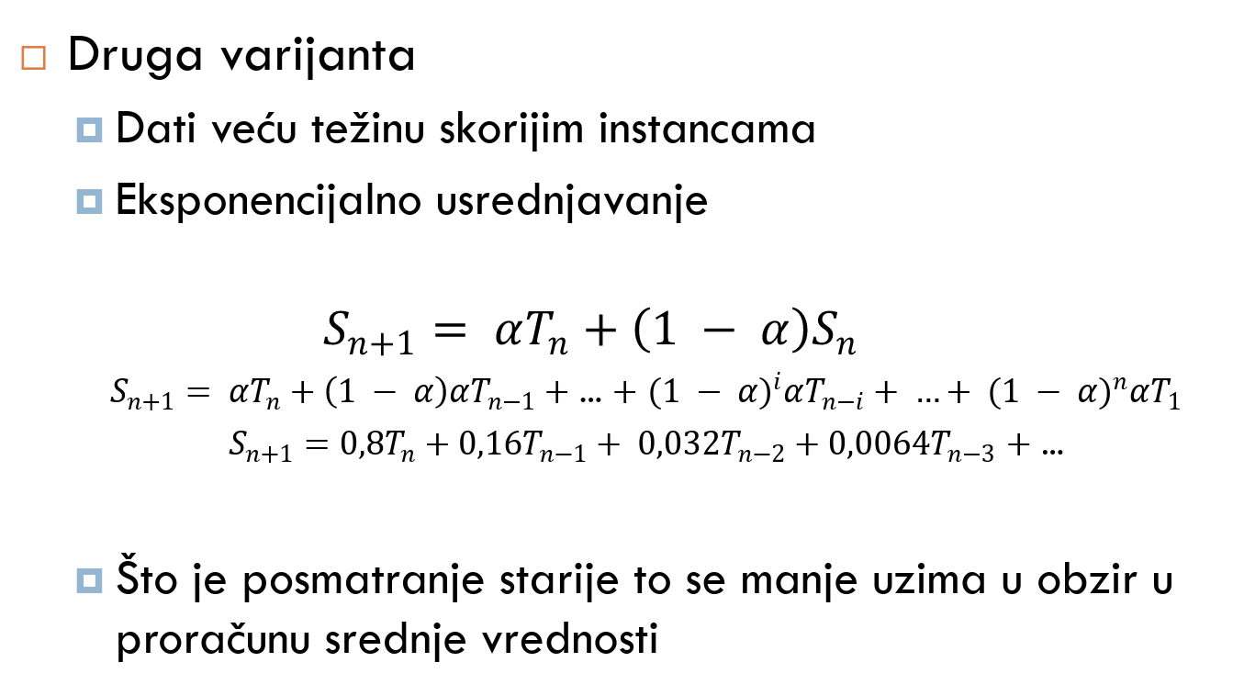
Procena očekivanog vremena obrade
Druga varijanta
Dati veću težinu skorijim instancama
Eksponencijalno usrednjavanje
$$S_{n+1}= αT_{n}+\left(1 − α\right)S_{n}$$
$S_{n+1}= αT_{n}+\left(1 − α\right)αT_{n−1}+$ ... $+$ ${(1 − α)}^{i}αT_{n−i}+ …+ {(1 − α)}^{n}αT_{1}$
$S_{n+1}=0,8T_{n}+0,16T_{n−1}+ 0,032T_{n−2}+0,0064T_{n−3}$ $+$ ...
Što je posmatranje starije to se manje uzima u obzir u proračunu srednje vrednosti

Slide 45
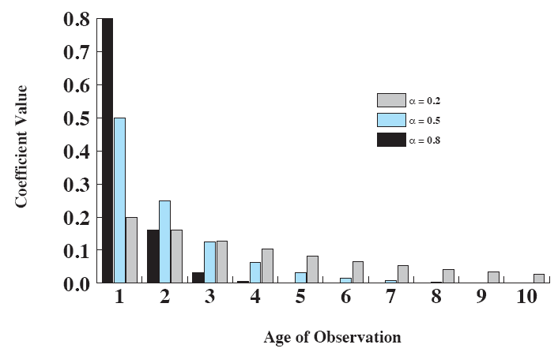
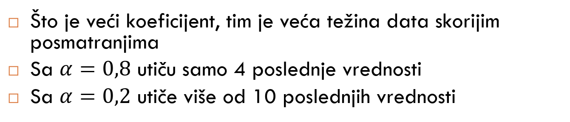
Procena očekivanog vremena
Što je veći koeficijent, tim je veća težina data skorijim posmatranjima
Sa $α=0,8$ utiču samo 4 poslednje vrednosti
Sa $α=0,2$ utiče više od 10 poslednjih vrednosti

Slide 46
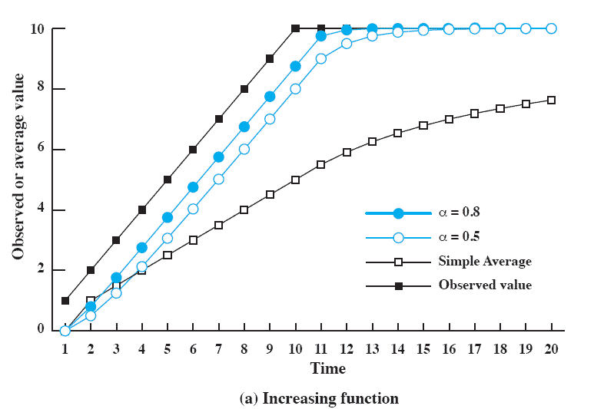
Eksponencijalno vs jednostavno usrednjavanje
Primer kada je trajanje CPU-burst posmatranog procesa rastuća funkcija
Eksponencijalno usrednjavanje bolje predviđa stvarno trajanje procesa

Slide 47
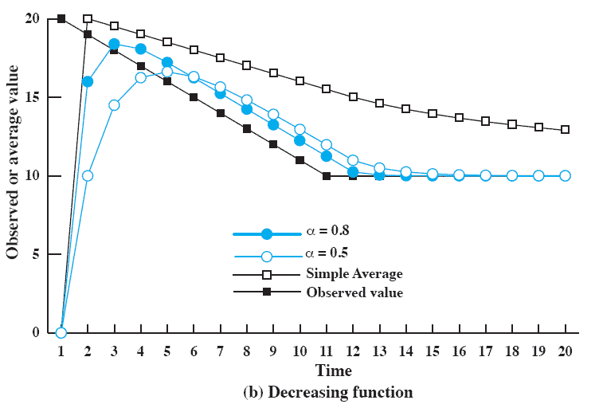
Eksponencijalno vs jednostavno usrednjavanje
Primer kada je vreme izvršavanja posmatranog procesa opadajuća funkcija
Eksponencijalno usrednjavanje bolje predviđa stvarno trajanje procesa

Slide 48
Najkraće preostalo vreme
SRT – Shortest remaining time
Politika sa prekidanjem
Prekidna varijanta SPN
Kada se pojavi novi proces u redu spremnih procesa
Dobiće procesor umesto tekućeg procesa ako ima kraći očekivani CPU-burst

Slide 49
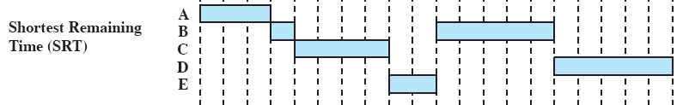
Najkraće preostalo vreme
Proces | A | B | C | D | E | Prosek
Vreme završetka | 3 | 15 | 8 | 20 | 10
Vreme prolaska zadatka (T_{r}) | 3 | 13 | 4 | 14 | 2 | 7.20
T_{r} / T_{s} | 1 | 2.17 | 1 | 2.80 | 1 | 1.59

Slide 50
Najkraće preostalo vreme
Nema dodatnih prekida
Nema potrebe za prekidima u svakom taktu, jer je već najkraći proces dobio procesor
Prekid nastaje samo pojavom novog procesa
Samo novi proces u redu može da ima kraći CPU-burst
Dodatna režija za evidenciju i predviđanje CPU-burst
Radi veoma dobro u većini slučajeva
Ako se dobro predvidi CPU-burst

Slide 51
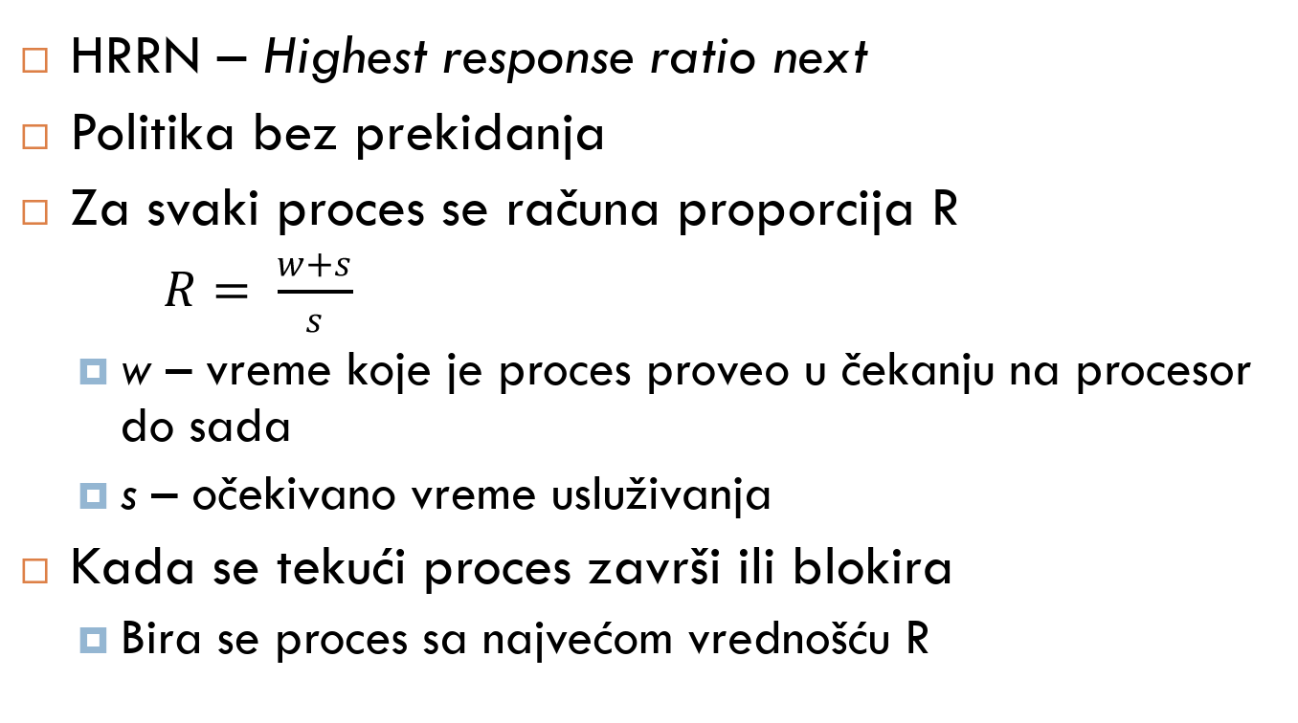
Sledeći sa najvećim odnosom odziva
HRRN – Highest response ratio next
Politika bez prekidanja
Za svaki proces se računa proporcija R
$R= \frac{w+s}{s}$
w – vreme koje je proces proveo u čekanju na procesor do sada
s – očekivano vreme usluživanja
Kada se tekući proces završi ili blokira
Bira se proces sa najvećom vrednošću R

Slide 52
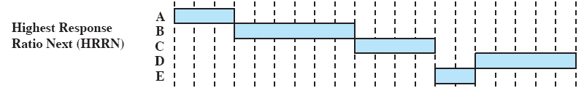
Sledeći sa najvećim odnosom odziva
Proces | A | B | C | D | E | Prosek
Vreme završetka | 3 | 9 | 13 | 20 | 15
Vreme prolaska zadatka (T_{r}) | 3 | 7 | 9 | 14 | 7 | 8.00
T_{r} / T_{s} | 1 | 1.17 | 2.25 | 2.80 | 3.5 | 2.14

Slide 53
Sledeći sa najvećim odnosom odziva
Dobar tretman za kraće procese
s je malo
R je veliko zbog malog broja u imeniocu
Dobar tretman za procese koji dugo čekaju
w je veliko
R je veliko zbog uvećanog brojioca
Tako će se približno ravnopravno tretirati duži i kraći poslovi

Slide 54
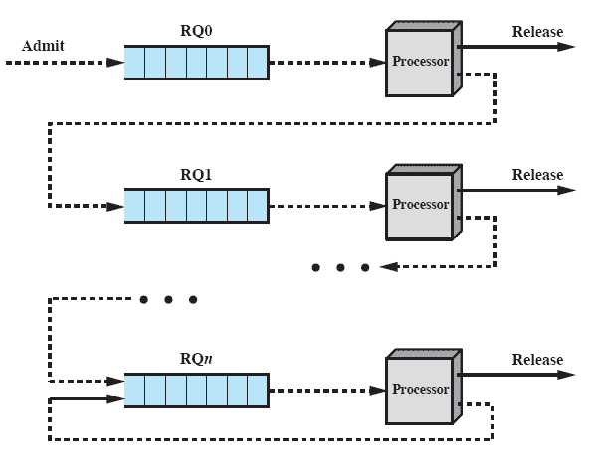
Povratna sprega
Prekidna politika
Svaki put kada se proces prekine stavlja se u FCFS red čekanja nižeg prioriteta
Brže dobijaju procesor noviji procesi
Brže prolaze kraći procesi

Slide 55
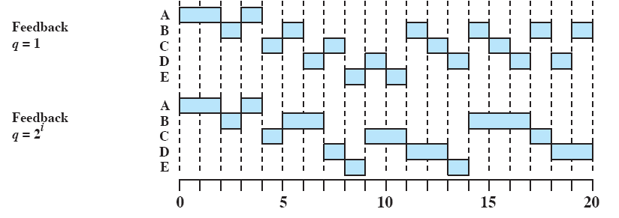
Povratna sprega
Kvantum da svima bude isti
Dugi procesi mogu da gladuju
Proces | A | B | C | D | E | Prosek
Vreme završetka | 4 | 20 | 16 | 19 | 11
Vreme prolaska zadatka (T_{r}) | 4 | 18 | 12 | 13 | 3 | 10.00
T_{r} / T_{s} | 1.33 | 3.00 | 3.00 | 2.60 | 1.5 | 2.29

Slide 56
Povratna sprega
Kvantum da se menja dinamički
Kvantum obrnuto proporcionalan prioritetu
Procesi iz manje prioritetnih redova kada dobiju procesor imaju šansu da ga duže koriste
Proces | A | B | C | D | E | Prosek
Vreme završetka | 4 | 17 | 18 | 20 | 14
Vreme prolaska zadatka (T_{r}) | 4 | 15 | 14 | 14 | 6 | 10.60
T_{r} / T_{s} | 1.33 | 2.50 | 3.50 | 2.80 | 3.00 | 2.63

Slide 57
Raspoređivanje sa fer deobom
FSS – Fair-share scheduler
Procesi se klasifikuju u grupe
Npr procesi koje je kreirala jedna aplikacija su ista grupa
Raspoređivanje se vrši uzimajući u obzir i grupu kojoj proces pripada
Prioritet procesa se izračunava na osnovu
Osnovnog prioriteta samog procesa
Dotadašnjeg vremena korišćenja procesora od strane procesa
Dotadašnjeg vremena korišćenja procesora od strane grupe kojoj proces pripada

Slide 58
Linux raspoređivač
Completely Fair Scheduler
Postoji od Linux kernela verzije 2.6.23
Zasniva se na ideji da se procesima dodeljuje procenat procesorskog vremena zavisno od
Trenutnog broja procesa u sistemu
Prioriteta procesa
Vremenski isečak se dodeljuje dinamički da bi se postigla planirana proporcija u korišćenju ukupnog procesorskog vremena

Slide 59
Linux raspoređivač
U sistemu sa N procesa istog prioriteta
Svaki proces bi dobio 1/N procesorskog vremena
Prioriteti služe kao težinski faktor pri rasporedeli procesorskog vremena
nice vrednost definiše prioritet
Procesi sa većom vrednošću imaju manji prioritet jer su više obzirni prema drugim procesima
Opseg nice vrednosti za standardne procese je od -20 do +19 (podrazumevana vrednost je 0)

Slide 60
Linux raspoređivač
Maksimalno kašnjenje
Konfigurabilna vrednost koja određuje dužinu vremenskog intervala u kojem svaki proces mora dobiti procesor bar jednom
Primer
Maksimalno dozvoljeno kašnjenje je 10 ms
Dva procesa u sistemu sa odnosom prioriteta 4:1
Prvi proces dobija isečak 8 ms, a drugi 2 ms

Slide 61
Linux raspoređivač
Sa prevelikim brojem procesa u sistemu
isečak bi postao veoma mali
troškovi komutacije bi bili preveliki
Minimalna granularnost
Vrednost koja određuje minimalnu dužinu isečka bez obzira na broj procesa
Ovim se za veliki broj procesa gubi ravnopravnost po cenu upotrebljivosti sistema

Slide 62
Linux raspoređivač
Način odabira sledećeg procesa se ne zasniva na organizovanju procesa u redove
Procesima se dodeljuje brojna vrednost
Virtuelno vreme izvršavanja
Računa se na osnovu prioriteta svih procesa u sistemu i dotadašnjeg vremena korišćenja procesora

Slide 63
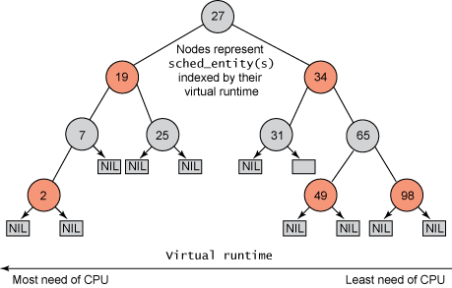
Linux raspoređivač
Virtuelna vremena izvršavanja se organizuju u binarno stablo pretrage
Za sledeći proces se bira onaj koji ima najmanje virtuelno vreme izvršavanja (proces krajnje levo u stablu)
Izvor: http://www.ibm.com/developerworks/library/l-completely-fair-scheduler/

